Slide 1
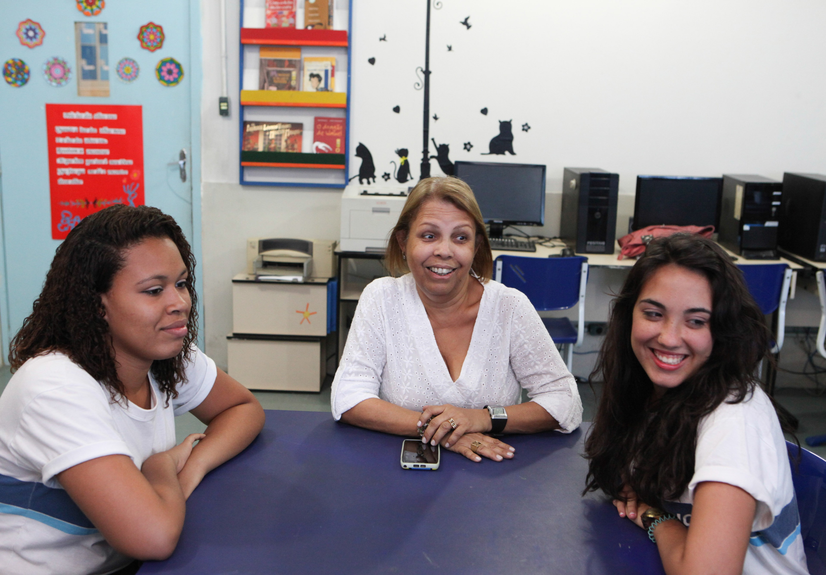



Modelo Dialógico de
Resolução de Conflitos

Slide 2
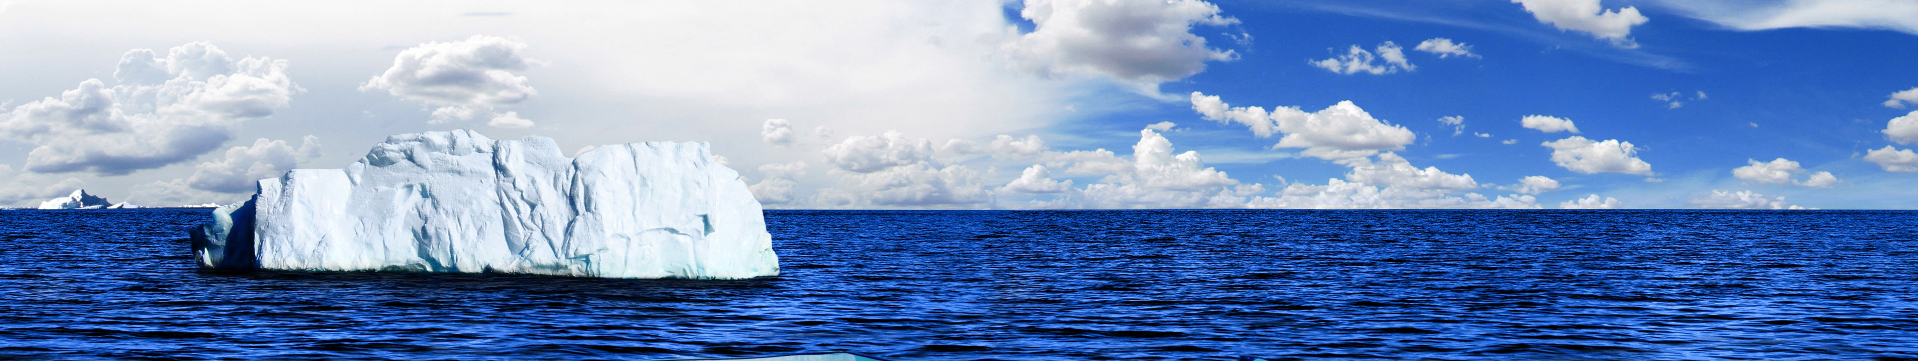
Origem dos conflitos
Os conflitos de convivência que vemos e sobre os que atuamos são a ponta do iceberg.
O que tem embaixo e não vemos
Como atuamos?

Slide 3
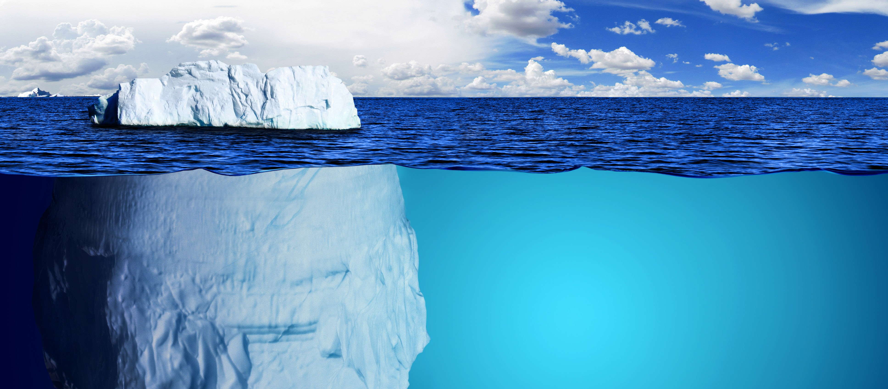
Origem dos conflitos
90% dos conflitos para os quais elaboramos programas para convivência, educação em valores, educação para paz…
...têm na base questões afetivo sexuais das crianças e jovens

Slide 4
Pesquisa Indicam
Má notícia
Boa notícia
É um problema social e lutar contra um sistema é muito difícil
Não é algo biológico e pode se modificado

Slide 5
O desafio
Juntar linguagem do desejo e da ética
Linguagem da ética
Linguagem do desejo
Temos de ser bons
Temos de ser solidários
Temos de escolher bem
Cultivar o atraente no bom
Reconhecer o atraente no bom
Como?
Criandao espaços para dialogar

Slide 6
Prevenção e Superação de reações violentas
Se o amor e a atração são sociais, por meio do diálogo é possível transformar o desejo, de modo a vinculá-lo não à violência, mas a modelos igualitários…
Tertúlia Literária Dialógica
Diálogo sobre músicas, filmes, propagandas
Diálogo entre amigas
Diálogo sobre amor, atração, liberdade
Homens em diálogo: Masculinidade dominadora, masculinidade dominada e novas masculinidades.

Slide 7
Modelo dialógico de
resolução de conflito
Este modelo consiste em uma deliberação da comunidade educativa ao redor da criação de normas
Para que todas as normas sejam respeitadas e exercidas por todos, é imprescindível que alunos, professores e comunidade estejam de acordo com elas.
Para eleger uma norma que represente a opinião de todos os envolvidos, é importante que as normas cumpram determinadas condições.

Slide 8
Condições para a construção consensual de normas
Que tenha relação direta com um tema importante na vida dos meninos e meninas.
Que tenha o apoio verbal de toda a sociedade.
Que seja frequentemente quebrada na escola, apesar de ter o apoio verbal de toda a sociedade.
Que responda a um comportamento possível de eliminar.
Que, com a superação do conflito, a comunidade dê um exemplo à sociedade, aos familiares, professores, meninos e meninas.

Slide 9
Passo a passo da
elaboração da norma
Uma Comissão mista debate e propõe uma norma para o conjunto da comunidade
Implicação do corpo docente: A proposta de norma é exposta e discutida com o corpo docente e em assembleia com a comunidade.
Implicação do alunos: Passam de classe em classe para receber os de comentários, reflexões, propostas de mudança…
Apoio da Comissão mista: Debate entre os representantes de classe: concretização, aplicação da norma.

Slide 10
Passo a passo da
elaboração da norma
Apoio da comissão mista. Organização de um assembleia - representantes explicam a todo mundo o resultado das deliberações para receber as propostas.
Toda a Comunidade: garante que a norma seja aplicada e revisada
Todo o processo é acompanhado de formação: tertúlias literárias dialógicas, debate de textos, etc.

Slide 11
www.comunidadedeaprendizagem.com

